Slide 1


Slide 2

Desenvolvedor Back-End;
Mestrando em Engenharia de Produção;
Pós-Graduado em Engenharia de Software;
Tecnólogo em Análise e Desenvolvimento de Sistemas;
Técnico em Informática.
Linkedin: linkedin.com/in/yuriscosta
Github: github.com/yurisalesc
Lattes: http://lattes.cnpq.br/3020547892022901

Slide 3
CONTEÚDO PROGRAMÁTICO
Introdução à análise de dados com Pandas;
Filtragem, agrupamento e exploração analítica;
Visualização de dados e construção de dashboards;
Aplicação de algoritmos de Machine Learning;
Atividade prática.

Slide 4
Link para o material
https://github.com/yurisalesc/minicurso-python-para-engenharia-e-ia

Slide 5




5 passos para o processamento de dados
AQUISIÇÃO -> LIMPEZA -> TRANSFORMAÇÃO -> ANÁLISE -> ARMAZENAMENTO

Slide 6
Aplicação de Machine Learning
Nesta fase, preparamos o terreno para algoritmos de ML. O objetivo é transformar dados que humanos entendem em matrizes matemáticas otimizadas.
One-Hot Encoding: Para categorias sem ordem (ex: Região), criamos colunas 0/1. Se usássemos 1, 2, 3, o modelo acharia que 'Sul' é maior que 'Norte', o que é um erro de viés.
Feature Scaling (Normalização): Por que fazer? Algoritmos baseados em distância (como KNN) ou gradiente (Redes Neurais) são sensíveis à escala. Se o 'Faturamento' está na casa dos 5.000 e a 'Quantidade' entre 1 e 5, o modelo dará um peso desproporcional ao faturamento. Min-Max Scaling: Transforma os valores para um intervalo entre 0 e 1.
Temporalidade (Feature Engineering Temporal): Modelos não conseguem extrair padrões diretamente de objetos de data (Ex: 2023-12-25). Decomposição: Extraímos o 'Mês' para detectar sazonalidade (ex: vendas de Natal) e o 'Dia da Semana' para entender comportamentos de fim de semana (ex: mais lazer, menos trabalho).

Slide 7
Random Forest
O nome "Random" (Aleatório) vem de duas técnicas principais que garantem que as árvores sejam diferentes entre si:
Bagging (Bootstrap Aggregating): Cada árvore da floresta não vê todos os dados. Ela é treinada com uma amostra aleatória do conjunto original.
Seleção Aleatória de Atributos: Ao decidir como dividir um nó (fazer uma pergunta), a árvore não olha para todas as colunas (features). Ela escolhe apenas um subconjunto aleatório de colunas (ex: olha apenas para 'Região' e 'Mês', ignorando 'Preço').

Slide 8
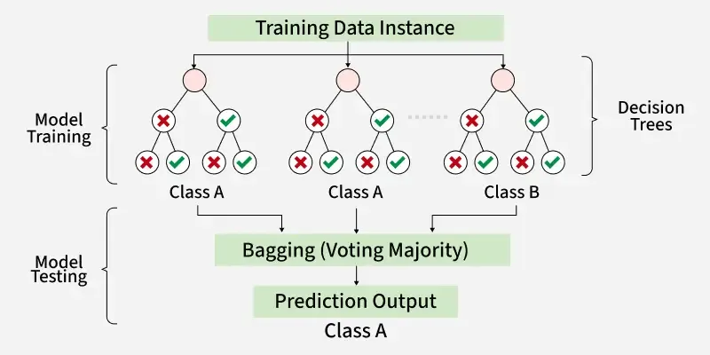
Na Classificação: O modelo usa a Votação Majoritária. Se 70 árvores dizem que o cliente terá uma "Experiência Ruim" e 30 dizem que não, a floresta decide por "Experiência Ruim".
Na Regressão: O modelo calcula a Média das previsões de todas as árvores (ex: a média do faturamento previsto por cada árvore).

Slide 9
Atividade Final
Carregue o CSV;
Crie uma nova coluna chamada Ticket_Medio (Faturamento / Quantidade);
Agrupe por Regiao e calcule a média de satisfação;
Gere um gráfico de barras mostrando o faturamento por Região.

